Slide 1
第四节 心血管活动的调节
意义：
1. 维持血压、血流量的相对稳定
2．满足机体各器官在不同状态下的血液需求

Slide 2
下列关于中心静脉压的叙述，哪一项是错误的？
A．是指胸腔大静脉和右心房的血压
B．是反映心血管机能状态的一个指标
C．其正常变动范围为0.4~1.2kPa（4~12cmH2O）
D．心脏射血能力减弱时，中心静脉压较低
E．外周静脉广泛收缩时中心静脉压升高

Slide 3
患者的动脉血压降低、中心静脉压增高表示：
A．重度静脉回流障碍
B．轻度静脉回流障碍
C．有效循环血量减少
D．左心功能不全
E．全心功能不全

Slide 4
下列关于微循环直捷通路的叙述，哪项是错误的？
A．经常处于开放状态
B．血流速度较快
C．主要机能不是进行物质交换
D．主要机能是使一部分血液迅速通过微循环而进入静脉
E．在皮肤中较多见

Slide 5
微循环的主要功能是
A．促进血液回流
B．进行物质交换
C．调节体温恒定
D．贮存血量
E．维持动脉血压

Slide 6
生成组织液的有效滤过压等于：
A．(毛细血管压+组织液胶体渗透压) -(血浆胶体渗透压+组织液静水压)
B．(毛细血管压+血浆胶体渗透压)- (组织液胶体渗透压+组织液静水压)
C．(毛细血管压+组织液静水压)- (血浆胶体渗透压+组织液胶体渗透压)
D．毛细血管压+组织液胶体渗透压- 血浆胶体渗透压+组织液静水压
E．毛细血管压-组织液胶体渗透压+血浆胶体渗透压-组织液静水压

Slide 7
下列情况下，能使组织液生成减少的是：
A．大量血浆蛋白丢失
B．毛细血管前阻力减小
C．淋巴回流受阻
D．右心衰竭，静脉回流受阻
E．血浆胶体渗透压升高

Slide 8
右心衰竭时，组织液生成增多导致水肿的主要原因是：
A．血浆胶体渗透压降低
B．组织液静水压降低
C．组织液胶体渗透压升高
D．毛细血管血压升高
E．淋巴回流受阻

Slide 9
下列哪一项不属于淋巴循环的功能
A．淋巴液回流
B．回收蛋白质
C．吸收脂肪的重要途径
D．具有组织灌流作用
E．清除组织中的细菌具有防御功能

Slide 10
一、神经调节
心肌和血管平滑肌接受自主神经支配。机体对心血管活动的神经调节主要通过各种心血管反射实现的
Notes:
在躯体神经和内脏神经（脑神经和脊神经），都含有传出神经（运动神经）：躯体神经纤维的传出神经是支配骨骼肌的躯体运动神经；内脏神经的传出神经分交感神经及副交感神经：主要支配心脏、平滑肌、腺体及眼等效应器官；它们从中枢发出后，经神经节更换神经元，然后才到达效应器，有节前纤维和节后纤维之分。

Slide 11
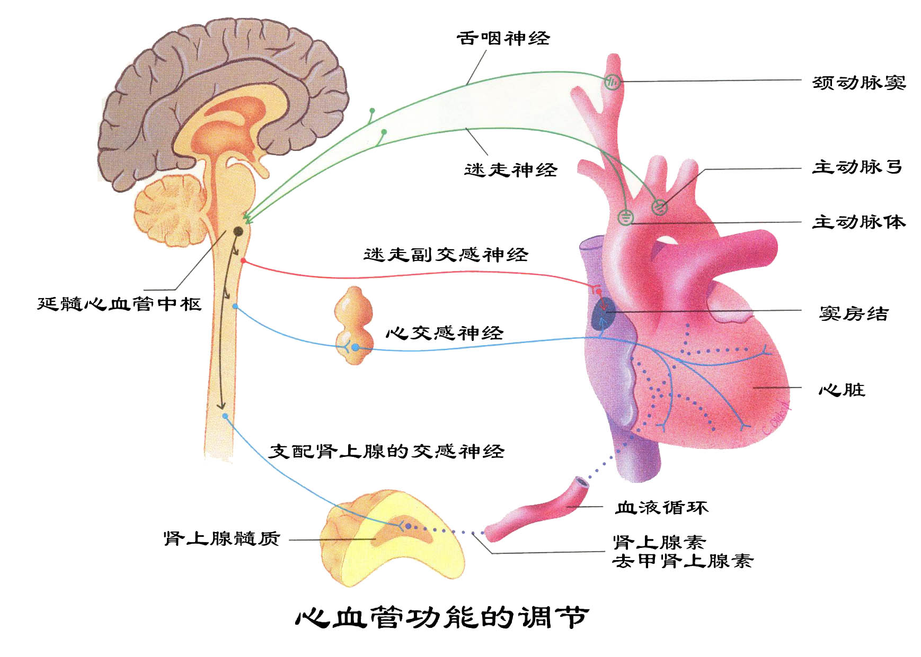
(一) 心脏的神经支配
1. 心脏的神经支配
心交感神经、心迷走神经

Slide 12
1.心交感神经及其作用
分布特点及规律
节前神经元： T1~T5脊髓外侧柱 递质──ACh
节后神经元： 交感神经节，递质──NE
节后纤维分布：窦房结、房室交界、房室束、心房肌和心室肌。
左右侧交感神经的支配差异：
窦房结：右侧交感神经 功能：心率加快
房室交界：左侧交感神经 功能:传导速度加快

Slide 13
节前神经元，节前纤维→ACh→N受体（节后神经元）→节后纤维→NE→β受体（心脏）→正性变力、变时、变传导作用

Slide 14
膜对离子通透性改变 ⑴ 使自律细胞4期If增加，自律性增加（正性变时效应） ⑵ 慢反应细胞：Ca²⁺内流增加→动作电位上升速度和幅度增加→传导速度加快（正性变传导效应） (3) 增加细胞内Ca2+浓度→心肌收缩能力增加（正性变力效应）
产生作用的离子机制：

Slide 15
2.心迷走神经及其作用：
节前神经元位于延髓迷走神经背核及疑核,节后纤维分布：窦房结、房室交界、心房肌、房室束及其分支
节前神经元→节前纤维→ACh→N受体(节后神经元)→节后纤维→ Ach →M受体 (心脏)→负性变力、变时、变传导作用

Slide 16
迷走神经和乙酰胆碱的作用
心迷走神经→乙酰胆碱→M受体→K+通道通透性增加→K+外流增加，导致：⑴ 静息电位绝对值增大，兴奋性下降。⑵ 窦房结细胞复极过程K+外流增加→最大复极电位增加→自律性下降，4期K+外流增加→自动去极速度减慢→自律性下降（负性变时效应）

Slide 17
⑶ 复极2期过程加速，动作电位时程缩短。此外， ACh还可直接抑制Ca²⁺通道，都使Ca²⁺内流减少， 心房收缩功能下降（负性变力效应）
⑷ 房室交界细胞动作电位幅度变小，兴奋传导速度减慢（负性变传导效应）

Slide 18
神经 比较项 |  | 心交感神经 | 心迷走神经
分 布 |  | 整个心脏 | 心房肌、心室肌、冠状动脉（少量）
末梢释放递质 |  | 去甲肾上腺素（NA） | 乙酰胆碱（Ach）
受 体 |  | β受体为主 | M受体
阻断剂 |  | 阻断剂：普萘洛尔(心得安) | 阻断剂：阿托品
生 理 作 用 | 变兴奋作用 （兴奋性） | 正性变兴奋：静息电位变小，阈电位下移；快Na⁺通道激活率↑；激活Ca²⁺通道 | 负性变兴奋：膜电位增大，静息电位与阈电位距离加大，兴奋性↓
 | 变时作用 （自律性） | 正性变时：If↑，4期自动除极速度↑，使复极相K⁺外流↑，不应期缩短，加速0期离子通道复活，心率↑ | 负性变时：最大复极电位↑,慢4期K⁺外流↑,IK衰减↓,4期自动除极速度↓,自律性↓
 | 变传导作用 （传导性） | 正性变传导：慢反应细胞0期Ca²⁺内流↑，0期去极速度与幅度↑，传导速度↑ | 负性变传导：Ach直接抑制窦房结，0期Ca²⁺内流↓，0期去极速度与幅度↓，传导↓
 | 变力作用 （收缩性） | 正性变力：提高Ca²⁺通道开放概率，胞内Ca²⁺↑；ATP合成↑；传导↑，收缩同步平台Ca²⁺内流↑；心肌收缩能力↑ | 负性变力：3期K⁺外流↑→3期复极加速→平台期缩短→平台期Ca²⁺内流↓；Ach直接抑制Ca²⁺ 通道，Ca²⁺内流↓，心肌收缩力↓

Slide 19
（二）血管的神经支配
除毛细血管外，多数血管平滑肌受自主神经支配
（1）缩血管纤维（Vasoconstrictor fiber）
（2）舒血管神经纤维（vasodilator fiber）

Slide 20
1.缩血管纤维（皆为交感神经纤维。NA→α>β受体）
主要分布在交感神经节后纤维，释放去甲肾上腺素（NA）
NA与α受体结合产生缩血管（占优）作用
NA与β受体结合产生舒血管作用
密度分布特点：皮肤＞骨骼肌或内脏＞冠状或脑；动脉＞静脉
交感缩血管紧张性：在安静时，交感缩血管纤维持续发放1～3次/秒的低频冲动

Slide 21
2.舒血管纤维
（1）交感舒血管纤维：支配骨骼肌微动脉的胆碱能纤维（M受体）。存在于某些动物骨骼肌的微动脉
节后纤维末梢释放递质──乙酰胆碱
血管平滑肌上的受体──M－型胆碱 能受体
效应──引起血管舒张
平时无紧张性发放，只在激动和防御 反应时才发放冲动

Slide 22
（2） 副交感舒血管纤维：支配脑,唾液腺,胃肠道肠腺,外生殖器等副交感节后胆碱能纤维（M受体）
节后纤维末梢释放递质──乙酰胆碱
血管平滑肌上的受体──M－型胆碱能受体
效应──引起血管舒张
主要对组织器官的局部血流起调节作用.

Slide 23
（三）心血管中枢
指控制心血管活动的有关神经元集中的部位，分布在从脊髓到大脑的各级水平。

Slide 24
1.脊髓心血管中枢：发出支配心血管活动的神经
2.延髓心血管中枢：
延髓是最基本的心血管中枢，包括：心迷走中枢，心交感中枢，交感缩血管中枢；
3.延髓以上中枢：
脑干，大脑，小脑，下丘脑（防御反应区）

Slide 25
4.心血管中枢的紧张性活动
延髓心血管中枢有心迷走中枢、心交感中枢和交感缩血管中枢。它们经常发放一定频率的冲动，通过各自的传出神经调节心脏和血管的活动，这种现象称为心血管中枢的紧张性活动

Slide 26
1.颈动脉窦-主动脉弓压力感受性反射
（四）心血管反射
⑴ 定义：当血压突然增加时，引起压力感受性反射，其反射效果是心率↓、外周阻力↓、血压回降又称减压反射。

Slide 27
（2）反射弧： 颈动脉窦-主动脉弓压力感受器

Slide 28
（3）反射效应：
血压↑
↓
压力感受器㈩（颈动脉窦-主动脉弓）
↓
传入神经（主动脉神经-窦神经）
↓
延髓心血管中枢
心迷走中枢㈩ 心交感中枢㈠ 交感缩血管中枢㈠
↓
效应器
↓
心脏负性作用
↓
心输出量↓
血管 舒张
静脉回流↓ 外周阻力 ↓
血压↓

Slide 29
压力感受器的某些特点：
① 不是感受压力本身，而是压力对管壁机械牵张，是机械感受器或牵张感受器。
② 在一定范围内，动脉管壁的扩张程度与压力感受器的传入冲动频率成正比。
③ 对搏动性的压力变化比对非搏动性的压力变化更加敏感。

Slide 30
减压反射的生理意义
当血压、心输血量、外周阻力、血量突然变化时，此反射快速调节血压，使血压保持相对稳定，属于负反馈调节。

Slide 31
2.颈动脉体-主动脉体化学感受性反射
主要在缺氧、窒息、血压过低、酸中毒等情况下起重要作用
主要意义是使机体在上述情况下，血液会重新分配，保证了心、脑的血液供应。

Slide 32
PO₂↓、PCO₂↑、H⁺↑
↓
化学感受器(颈动脉体-主动脉体)
↓
传入神经（窦神经-迷走神经）
↓
心血管中枢
↓
传出神经
心交感N-心迷走N-交感缩血管N
↓
心率↑- 心输出量↑- 外周阻↑
↓
呼吸中枢
↓
传出神经（迷走神经）
↓
呼吸加深加快
↓
血压↑

Slide 33
比较项 | 降压反射 | 升压反射
感受刺激 | 血压搏动性变化 比非搏动性变化更敏感 | 缺O₂、CO₂↑、H⁺↑
感受器 | 颈动脉窦、主动脉弓 压力感受器 | 颈动脉体、主动脉体 化学感受器
中枢作用 | 心迷走中枢紧张性增强 心交感中枢紧张性减弱 交感缩血管中枢紧张性减弱 | 心迷走中枢紧张性减弱 心交感中枢紧张性增强 交感缩血管中枢紧张性增强 呼吸中枢紧张性增强
总的作用 | 血压↓ | 血压↑，呼吸↑
特点 | 平时经常起作用（BP=8～24KPa） 颈动脉窦比主动脉弓更敏感 属负反馈机制 | 平时不发生调节作用 在缺氧 CO2↑ 酸中毒 严重失血时起作用
生理意义 | 经常监视血压波动 维持正常血压的相对稳定起作用 | 移缓济急 （首先保证心脑血液供应）

Slide 34
3.心肺感受器
反射效应：降低交感紧张，对肾交感神经活动抑制特别明显，导致肾血流量增加，排钠利尿
① 心房、心室、肺血管压力感受器又称心肺感受器
② 容量感受器：心房壁牵张感受器

Slide 35
血 压↑ 血 容 量↑ 心肌缺血 心肌负荷↑
↓
前列腺素、缓激肽、藜芦碱
↓
心肺感受器㈩
↓
迷走神经传入
↓
中枢
↓
效应器
↓
血压↓
心交感中枢㈠ 心迷走中枢㈩ 交感缩血管中枢㈠
心脏 | 血管 | 肾脏
心率↓ 心输出量↓ | 外周阻力↓ | 排Na+↑ 排水↑

Slide 36
二、体液调节
1．肾素—血管紧张素系统
2．肾上腺素和去甲肾上腺素
3．血管升压素（抗利尿激素ADH）
4．血管内皮生成的血管活性物质
5．激肽释放酶-激肽系统
6．心房钠尿肽

Slide 37
肾上腺素和去甲肾上腺素
（一）肾上腺素(Epinephrine)对动脉血压和心率的影响

Slide 38
（一）去甲肾上腺素对动脉血压和心率的影响
翻转作用

Slide 39
比较项 |  |  | 肾上腺素（Adr） | 去甲肾上腺素（NA）
受体 | α受体 |  | ++ | +++（为主）
 | β₁受体 |  | +++（为主） | +
 | β₂受体 |  | ++ | +
心脏 | 心率 | 离体心脏 | + | +
 |  | 在体心脏 | + | —（减压反射效应）
 | 每搏输出量 |  | +++ | —，0，+（在体心脏）
血管 | α受体 |  | 皮肤、内脏、冠状血管收缩 | 全身各器官血管收缩
 | β受体 |  | 骨骼肌，肝脏血管舒张 | 冠脉、骨骼肌、内脏血管（β₂）舒张
 | 总外周阻力 |  | + | ++
血压 | 收缩压 |  | +++ | ++
 | 舒张压 |  | +，0，— | ++
 | 平均动脉压 |  | + | ++
临床应用 |  |  | 强心剂 | 升压药

Slide 40
（二）肾素-血管紧张素系统（RAS）
血管紧张素原（肾素底物，在肝脏合成）
↓←肾素（酶，由肾近球细胞分泌）
血管紧张素Ⅰ（十肽）
↓←血管紧张素转化酶（主要在肺血管）
血管紧张素Ⅱ（八肽）
↓←血管紧张素酶A
血管紧张素Ⅲ（七肽）
↓←氨基肽酶N
血管紧张素Ⅳ

Slide 42
血管紧张素Ⅱ升压机制：
⑴ 中枢机制：中枢神经元血管紧张素Ⅱ受体→交感缩血管↑
⑵ 外周机制：接头前调制作用即交感缩血管神经纤维接头前有血管紧张素Ⅱ受体
⑶ 血管紧张素Ⅱ的直接作用：
① 收缩血管效应→血压↑
② 刺激肾上腺皮质球状带合成和释放醛固酮

Slide 43
3．生理作用：
(1)收缩血管
(2)作用于室周核 渴觉 饮水
(3)抑制压力感受性反射:抑制心率减慢
(4) 增加醛固酮分泌并直接促进肾小管对Na⁺和水的重吸收

Slide 44
(三)血管升压素（抗利尿激素ADH）
1.合成和释放：
下丘脑（视上核和室旁核）
↓
合成ADH
↓
神经垂体（贮存）
↓
有效刺激
↓
释放入血
↓
神经分泌

Slide 46
2.生理作用:
⑴ 先抗利尿效应，后升高血压作用
⑵ 提高压力感受性反射的敏感性
3.引起释放的因素：禁水，失水，失血

Slide 47
4.心房钠尿肽
1）合成部位：心房肌胞浆嗜锇颗粒
2）有效刺激：① 血容量↑，② 血Na⁺↑
3）作用机理：cGMP 第二信使学说
4）生理作用：
⑴ 利钠，利尿：抑制集合管对Na+重吸收；
⑵ 拮抗肾素-血管紧张素-醛固酮系统；
⑶ 使ADH↓；
⑷ 舒张血管，降低血压。

Slide 48
(五)血管内皮生成的血管活性物质
NO的作用：
1.使阻力血管扩张→降低血压
2.降低延髓内交感缩血管神经活动
3.抑制交感神经末梢释放NE
4.介导β受体和胆碱能神经的舒血管作用

Slide 49
平时维持心交感紧张、心迷走紧张、交感缩血管紧张的基本中枢位于
A．大脑 B．中脑
C．延髓 D．脑桥
E．下丘脑

Slide 50
在下列器官的血管中，缩血管神经纤维分布密度最大的是：
A．骨骼肌 B．心脏 C．脑 D．皮肤 E．肾脏

Slide 51
关于人体内的多数血管的神经支配，下列哪一项是正确的？
A．只接受交感舒血管神经纤维的单一支配
B．只接受交感缩血管神经纤维的单一支配
C．既有缩血管纤维也有舒血管纤维支配
D．接受副交感舒血管纤维支配
E．接受血管活性肠肽神经元的支配

Slide 52
迷走神经末梢释放的乙酰胆可碱引起心率减慢是由于：
A.窦房结细胞对K+通透性降低
B．窦房结细胞对K+通透性增加
C. 窦房结细胞对Ca2+通透性增加
D．窦房结细胞对Na+通透性增加
E．窦房结细胞对Cl-通透性增加

Slide 53
动物实验时，暂时夹闭双侧颈总动脉可使：
A．窦神经传入冲动增多
B．颈动脉体受刺激增多
C．心迷走紧张增强
D．心交感和交感缩血管紧张减弱
E．血压升高

Slide 54
下列升高血压作用最强的物质是：
A．肾上腺素
B．去甲肾上腺素
C．抗利尿激素
D．血管紧张素Ⅱ
E．醛固酮

Slide 55
肾素-血管紧张素-醛固酮系统活动加强时：
A．醛固酮释放减少 B．肾脏排出钠量减少
C．肾脏排出钾量减少 D．静脉回心血量减少
E．抑制肾小管对水的重吸收

Slide 56
肾上腺素和去甲肾上腺素对心血管的效应是：
A．两者的升压效应相近
B．两者引起的心率变化相似
C．小剂量的肾上腺素使皮肤微动脉舒张
D．去甲肾上腺素使胃肠道微动脉舒张
E．在完整机体中，注射去甲肾上腺素后引起血压升高，心率加快

Slide 57
心肌的等长调节是通过改变下列哪个因素来调节心脏的泵血功能？
A．心肌初长度
B．肌小节的初长度
C．横桥联接的数目
D．心肌收缩能力
E．心室舒张末期容积

Slide 58
异长调节是指心脏的搏出量取决于：
A．平均动脉压
B．心率储备
C．心力储备
D．心室舒张末期容积
E．心室收缩末期容积

Slide 59
《血液循环》
《生理学》
敬请关注下一章内容
《呼吸》

